Slide 1
Городской практико-обучающий семинар по теме: «Реализация ФГОС НОО-2021 в деятельности учителя начальных классов:
педагогические аспекты обучения и воспитания»
14.04.2023
Из опыта работы: новые ориентиры в деятельности учителей начальных классов при реализации ФГОС НОО-2021
Заместитель директора по УВР Синева Я.В.

Slide 2
«Во все времена в основе качественного школьного образования лежала работа учителя. Сегодня требования к этой профессии многократно возрастают. Создание достойной мотивации для учителей, условий для их постоянного самосовершенствования, для повышения квалификации сегодня становятся ключевым фактором развития всей системы общего образования». В. В. Путин
«Во все времена в основе качественного школьного образования лежала работа учителя. Сегодня требования к этой профессии многократно возрастают. Создание достойной мотивации для учителей, условий для их постоянного самосовершенствования, для повышения квалификации сегодня становятся ключевым фактором развития всей системы общего образования». В. В. Путин

Slide 3
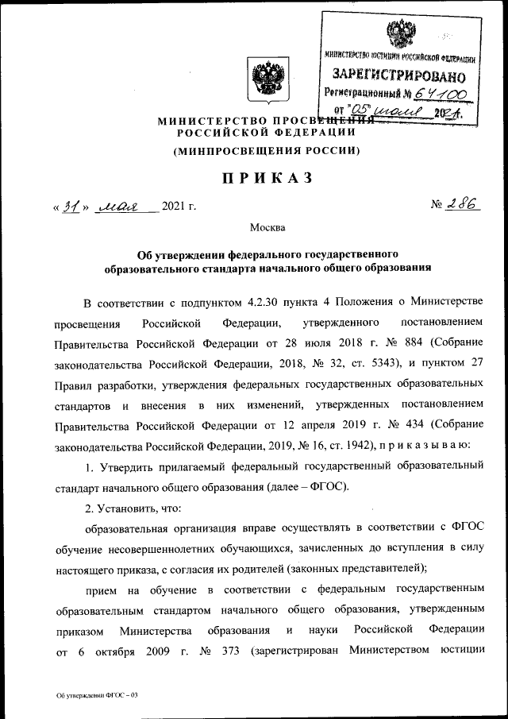
ИЗМЕНЕНИЯ В СИСТЕМЕ НАЧАЛЬНОГО ОБЩЕГО ОБРАЗОВАНИЯ
ФГОС НОО
( Приказ министерства просвещения РФ от 31 мая 2021г. № 286
« Об утверждении федерального государственного образовательного стандарта начального общего образования»)
ОСНОВНАЯ ЗАДАЧА ФГОС-2021
-создание единого образовательного пространства по всей РФ. Считается, что оно обеспечит комфортные условия обучения для детей при переезде в другой населенный пункт или при переходе на семейное обучение.

Slide 4
ПЛАНИРУЕМЫЕ РЕЗУЛЬТАТЫ
Личностные результаты группируются по направления воспитания:
гражданско-патриотическое; физическое воспитание; духовно-нравственное; эстетическое; Физическое; трудовое, экологическое; ценности научного познания.
Метапредметные результаты группируются по видам УУД
овладение познавательными УУД (базовые логические, базовые исследовательские, работа с информацией); овладение коммуникативными УУД – общение, совместная деятельность; овладение регулятивными УУД – самоорганизация и самоконтроль.

Slide 5
ЭТАПЫ ФОРМИРОВАНИЯ УМЕНИЙ МЛАДШИХ ШКОЛЬНИКОВ
Приобретение первичного опыта выполнения действия и мотивация.
Тренинг, уточнение связей, самоконтроль и коррекция.
Формирование нового способа (алгоритма) действия, установление первичных связей с имеющимися способами.
Контроль.

Slide 6
УУД
Сформировать первичный опыт выполнения этого действия при изучении различных учебных предметов и мотивацию.
Основываясь на имеющемся опыте, сформировать понимание способа (алгоритма) выполнения соответствующего УУД (или структуры учебной деятельности в целом).
Сформировать умение выполнять изученное УУД посредством включения его в практику учения на предметном содержании разных учебных дисциплин, организовать самоконтроль его выполнения и при необходимости − коррекцию
Организовать контроль уровня сформированности данного УУД.

Slide 7
СИСТЕМНО-ДЕЯТЕЛЬНОСТНЫЙ ПОДХОД В ОБУЧЕНИИ
-организация учебного процесса, в котором главное место отводится активной и разносторонней, в максимальной степени самостоятельной познавательной деятельности школьника.
Меня учат
Я учусь!
Цель обученияя– развитие личности ребенка, способной к самообразованию.

Slide 8
ЦЕЛЕПОЛОГАНИЕ
ВИЗУАЛЬНЫЕ
Тема-вопрос Работа над понятием Ситуация яркого пятна Исключение Домысливание Проблемная ситуация Группировка.
АУДИАЛЬНЫЕ
Подводящий диалог Собери слово Исключение Проблема предыдущего урока.

Slide 9
СОВРЕМЕННЫЕ ОБРАЗОВАТЕЛЬНЫЕ ТЕХНОЛОГИИ
• Информационно – коммуникационная технология ;
• Проектная технология;
• Технология развивающего обучения;
• Здоровьесберегающие технологии;
• Игровые технологии;
• Модульная технология;
• Технология мастерских;
• Кейс – технология;
• Технология интегрированного обучения;
• Технологии уровневой дифференциации;
• Групповые технологии.
ДЕЯТЕЛЬНОСТЬ
ТЕХНОЛОГИЯ
ИСКУССТВО
Искусство основано на интуиции, технология на науке.
С искусства все начинается, технологией – заканчивается, чтобы затем все началось сначала.

Slide 10
Технология развития критического мышления.
Технология проектного обучения
Критическое мышление – тот тип мышления, который помогает критически относится к любым утверждениям, не принимать ничего на веру без доказательств, но быть при этом открытым новым идеям, методам. Это необходимое условие свободы выбора, качества прогноза, ответственности за собственные решения.
Это педагогическая технология, в которой видна самостоятельная, творческая, познавательная работа учащихся над разрешением проблемы по желаемому изменению объекта или процесса, выполненная под руководством педагога.
Технология развивающего обучения.
Технология проблемного обучения
Главная идея заключается в том, что все знания, которым можно научить учащихся, делятся на три вида. Первый вид включает в себя то, что ученик уже знает. Третий – это, наоборот, то, что ученику абсолютно неизвестно. Вторая же часть находится в промежуточном положении между первой и второй.
Предполагает организацию под руководством учителя самостоятельной поисковой деятельности учащихся по решению учебных проблем, в ходе которых у учащихся формируются новые знания, умения и навыки, развиваются способности, познавательная активность, любознательность, эрудиция, творческое мышление и другие личностно значимые качества.

Slide 11
ИНФОРМАЦИОННОЕ ОБЕСПЕЧЕНИЕ
Активизировать познавательную деятельность;
Осуществлять дифференцированный подход ;
Повысить качество усвоения материала;
Проводить дистанционное обучение;
Обеспечивает доступ к различным справочным системами другим информационным ресурсам;
Развитию творческого потенциала.

Slide 12
ОРГАНИЗАЦИЯ УЧЕБНОЙ ДЕЯТЕЛЬНОСТИ
Личностные результаты
гражданско-патриотическое; физическое воспитание; духовно-нравственное; эстетическое; Физическое; трудовое, экологическое; ценности научного познания.
Метапредметные результаты
овладение познавательными УУД (базовые логические, базовые исследовательские, работа с информацией); овладение коммуникативными УУД – общение, совместная деятельность; овладение регулятивными УУД – самоорганизация и самоконтроль.
Предметные результаты
Должны быть ориентированы на применение знаний, умений и навыков обучающимися в учебных ситуациях и реальных жизненных условиях, а также на успешное обучение на уровне начального общего Образования.

Slide 13
ОЦЕНКА ДЕЯТЕЛЬНОСТИ И РЕФЛЕКСИЯ
ДЕЯТЕЛЬНОСТНАЯ
Цель - научить детей адекватно оценивать свою работу на уроке, методы и способы, которые они выбирают, чтобы достичь запланированного результата.
ЭМОЦИОНАЛЬНАЯ
Цель - установить эмоциональный контакт с учащимися и настроить их на доброжелательное отношение и плодотворную работу.
Что дает рефлексия ученику?
Учащийся начинает понимать, ради чего изучается данная тема на уроке и как она может пригодиться ему в его жизни. Помогает учащимся ставить цели и добиваться их. Ребята начинают осознавать, что они могут внести свой вклад в общее дело.

Slide 14
ПЛАН ВНЕУРОЧНОЙ ДЕЯЙТЕЛЬНОСТИ
Общекультурное направление
Курс «Научи нас, сказка!»
Интеллектуальное направление
Курс «Куборо»
Гражданско-патриотическое, духовно-нравственно направление
Курс «Разговоры о важном»
Физическое направление
Курс «Ритмика»
Курс «Азбука безопасности
Социально-творческое
направление
Курс «Грамотный читатель»

Slide 15
КУРС « РАЗГОВОРЫ О ВАЖНОМ »

Slide 16
КУРС « НАУЧИ НАС, СКАЗКА»

Slide 17
КУРС « КУБОРО»

Slide 18
КУРС « ГРАМОТНЫЙ ЧИТАТЕЛЬ»

Slide 19
КУРС « АЗБУКА БЕЗОПАСНОСТИ»

Slide 20
ФУНКЦИОНАЛЬНО ГРАМОТНАЯ ЛИЧНОСТЬ
Человек самостоятельный
Человек, умеющий жить среди людей
Человек познающий
Цель образования-функционально грамотная личность.
ЗАДАЧИ:
-развивать мышление- из наглядно-действенного перевести его в абстрактно-логическое
-развить речь, аналитико-синтетические способности, развить память и внимание, фантазию и воображение
-пространственное восприятие
-развить моторную функцию, способность контролировать свои движения, а также мелкую моторику
-развить коммуникативные способности, способность общаться, контролировать эмоции, управлять своим поведением.
Личность, способная самостоятельно осуществлять учебную деятельность и применять приобретенные знания, умения и навыки для решения жизненных задач в различных сферах человеческой деятельности, общения и социальных отношений.

Slide 21
ЕСТЕСТВЕННОНАУЧНАЯ
ГРАМОТНОСТЬ
ЧИТАТЕЛЬСКАЯ
ГРАМОТНОСТЬ
МАТЕМАТИЧЕСКАЯ
ГРАМОТНОСТЬ
-это способность человека осваивать и использовать естественнонаучные знания для распознания и постановки вопросов, для освоения новых знаний, для объяснения естественнонаучных явлений и формулирования основанных на научных доказательствах выводов в связи с естественнонаучной проблематикой.
-это способность человека понимать и использовать письменные тексты, размышлять о них и заниматься чтением для того, чтобы достигать своих целей, расширять свои знания и возможности, участвовать в социальной жизни
Базовый навык
функциональной
грамотности
- это способность человека определять и понимать роль математики в мире, в котором он живет, высказывать хорошо обоснованные математические суждения и использовать математику так, чтобы удовлетворять в настоящем и будущем потребности, присущие созидательному, заинтересованному и мыслящему гражданину
ФОРМУЛА УСПЕХА
УСВОЕНИЕ + ПРИМЕНЕНИЕ ЗНАНИЙ НА ПРАКТИКЕ=ОВЛАДЕНИЕ

Slide 22
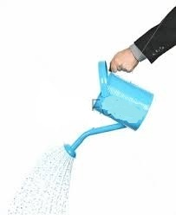
Модель формирования и развития функциональной грамотности
Дерево – функционально грамотная личность
Вода – педагогические технологии
Яблочки – ключевые компетенции
Лейка – учитель

Slide 23
Будущее образование –это мотивация, интерес, активность учащихся и учителей!

